Slide 1
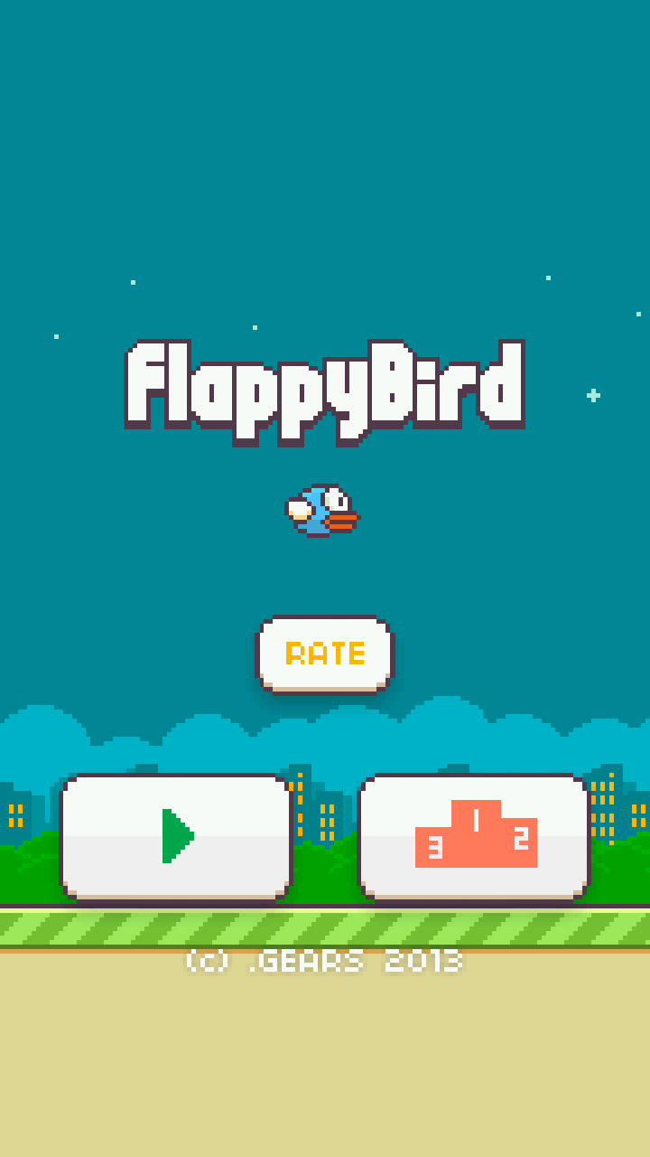
Ottimizzazione delle Prestazioni in Flappy Bird tramite Apprendimento per Rinforzo con
Q-learning

Slide 2
INTRODUZIONE
Attraverso l'utilizzo di algoritmi di apprendimento per rinforzo, come il Q-Learning, SARSA e Deep Q-Network, il nostro progetto si propone di addestrare un'intelligenza artificiale a giocare a Flappy Bird. L'obiettivo è confrontare i risultati di questi algoritmi, al fine di valutarne i punti di forza e i casi d’uso.

Slide 3
Ambiente
L'ambiente di gioco, con la disposizione continua di tubi, è sequenziale ma assume caratteristiche episodiche a causa della disposizione randomica di questi ultimi. L'agente deve apprendere una policy non solo per l'intera partita, ma anche per gestire singolarmente ciascun tubo. La sfida consiste nell'adattarsi dinamicamente alle variazioni, richiedendo precisione e reattività per superare ogni ostacolo.
Notes:
L’ambiente di gioco data la disposzione continua di tubi risulta essere sequenziale.
Allo stesso tempo una partita di Flappy Bird è caratterizzata da episodi dato dalla dispsizoe randomica dei tubi. L'agente deve apprendere non solo una policy per l'intera partita, ma anche per affrontare ciascun tubo singolarmente. La sfida consiste nell'adattarsi dinamicamente alle variazioni, richiedendo precisione e reattività per superare ogni ostacolo.

Slide 4
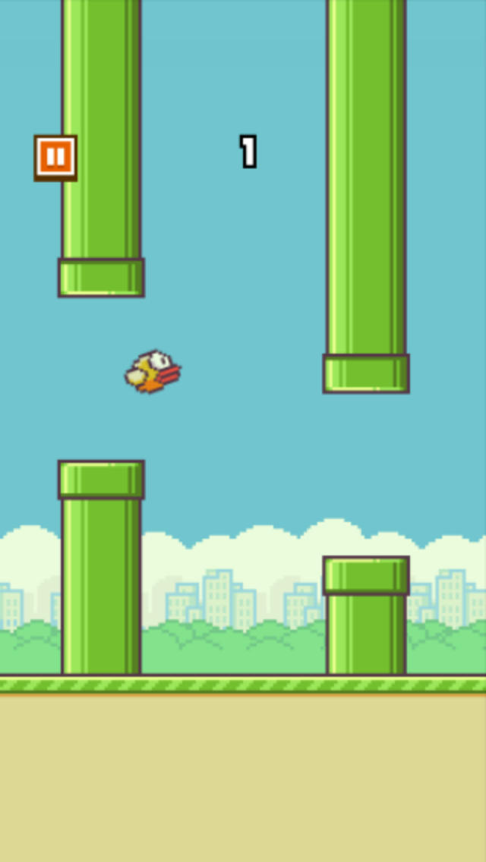
STATI
L’agente è stato strutturato in modo tale da definire, ad ogni stato, i parametri affini alla scelta dell’azione migliore da eseguire.
In particolare, l’agente calcolerà la distanza rispetto al prossimo ostacolo e rispetto al terreno, in modo tale da scegliere se effettuare o meno una delle due azioni che può eseguire.

Slide 5
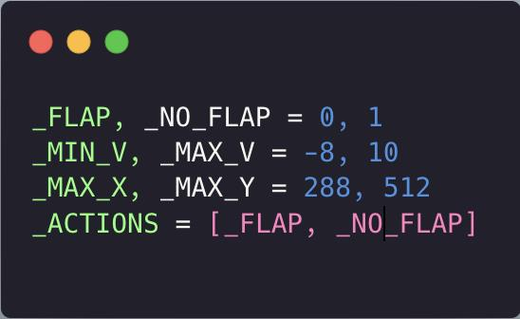
AZIONI DEL GIOCATORE
Nel contesto del gioco, le azioni principali si riducono sostanzialmente a due, identificate all'interno del nostro progetto come "Flap" quando il giocatore (nel nostro caso, l'IA) decide di far compiere un salto all'uccellino, e "No-Flap" quando decide che non è opportuno farlo.

Slide 6
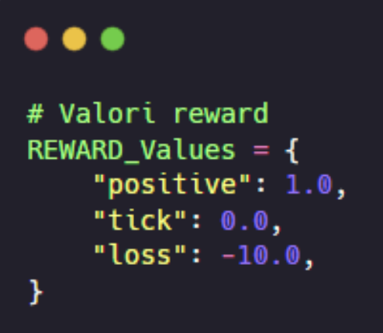
Penalità e volo
L'agente raggiunge il successo apprendendo a volare attraverso il gioco, cercando di massimizzare le ricompense ottenute attraversando i tubi e, al contempo, evitando penalità in caso di collisione con gli ostacoli.
Notes:
Q-learning e SARSA-> Q-table, DQN-> Rete neurale

Slide 7
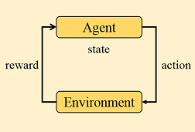
Q-LEARNING
Come primo algoritmo di apprendimento per rinforzo, abbiamo sfruttato il Q-Learning.
La sua peculiarità è data dalla funzione Q, la quale valuta ad ogni stato la qualità di ogni azione attuabile.
L’aggiornamento avviene tramite l’utilizzo di un parametro di apprendimento e tiene traccia della differenza tra la stima attuale della funzione e la ricompensa ottenuta.

Slide 8
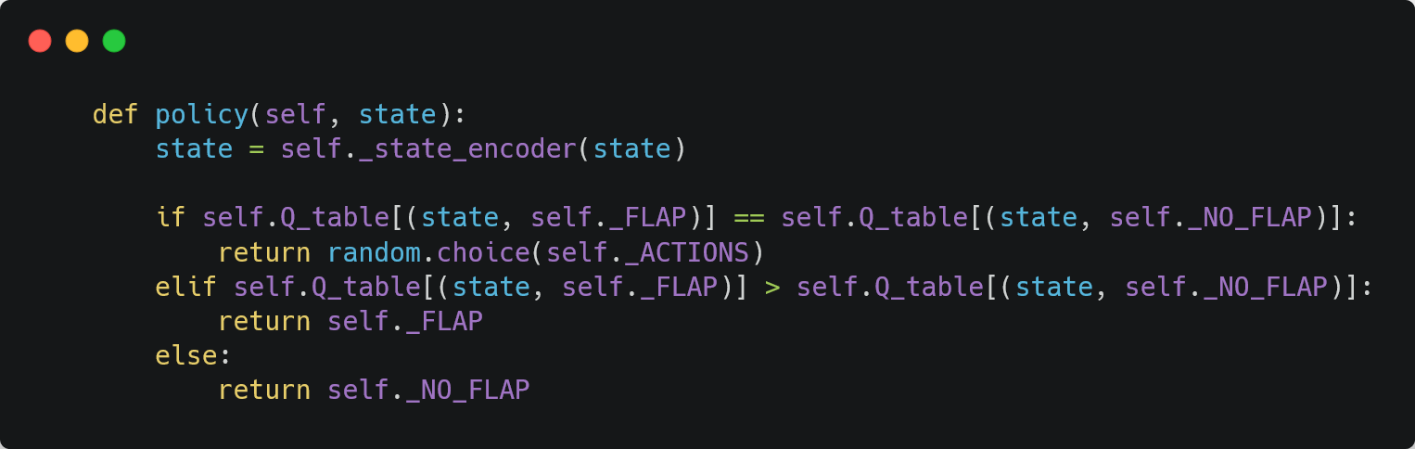
SARSA
Il SARSA (State-Action-Reward-State-Action) è un algoritmo di apprendimento per rinforzo simile al Q-Learning, entrambi finalizzati a trovare una funzione Q ottimale. La principale differenza risiede nell'approccio all'aggiornamento della funzione Q: mentre il Q-Learning seleziona la migliore azione possibile nel nuovo stato, il SARSA si basa sull'azione successiva effettivamente compiuta dall'agente.
Notes:
La differenza fondamentale è che il Q-Learning è un algoritmo off-policy, poiché la scelta dell'azione per l'aggiornamento della funzione Q non dipende dall'azione effettivamente eseguita. Invece, il SARSA è un algoritmo on-policy perché l'aggiornamento tiene conto dell'azione che l'agente sceglie di intraprendere.

Slide 9
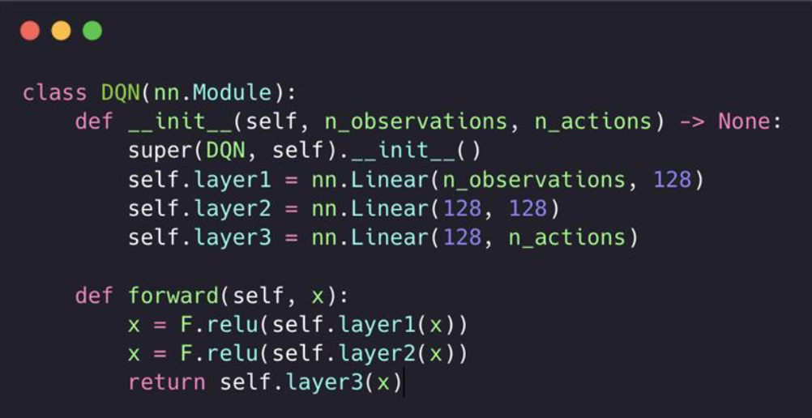
Deep Q Network
Deep Q Network (DQN) è un approccio di apprendimento automatico che sfrutta reti neurali profonde per approssimare la funzione Q in ambienti complessi. Nel nostro caso, data la scarsa complessità degli stati, nonché le piccole dimensioni dello spazio delle azioni, l'impiego di una rete neurale risulta superfluo, e anzi causa overfitting, producendo quindi risultati peggiori rispetto al Q-Learning.

Slide 10
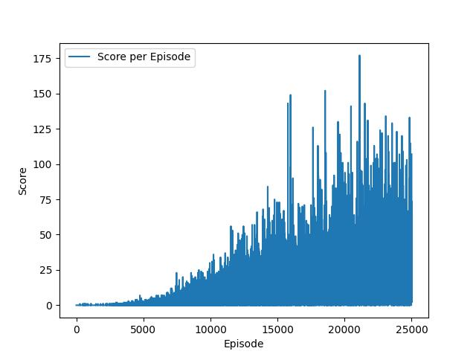
APPRENDIMENTO ITERATIVO
L'agente migliora la sua Q-table o il modello neurale attraverso l'apprendimento dalle esperienze passate.
In ogni episodio di gioco, l'agente seleziona azioni seguendo la sua politica di addestramento, osserva gli effetti e aggiorna la sua conoscenza sulle strategie più efficaci.

Slide 11
APPRENDIMENTO ITERATIVO
Questo ciclo iterativo consente all'agente di affinare le risposte alle diverse situazioni di gioco, progredendo gradualmente nelle strategie implementate e avvicinandosi a una performance ottimale nel superare le sfide proposte.

Slide 12
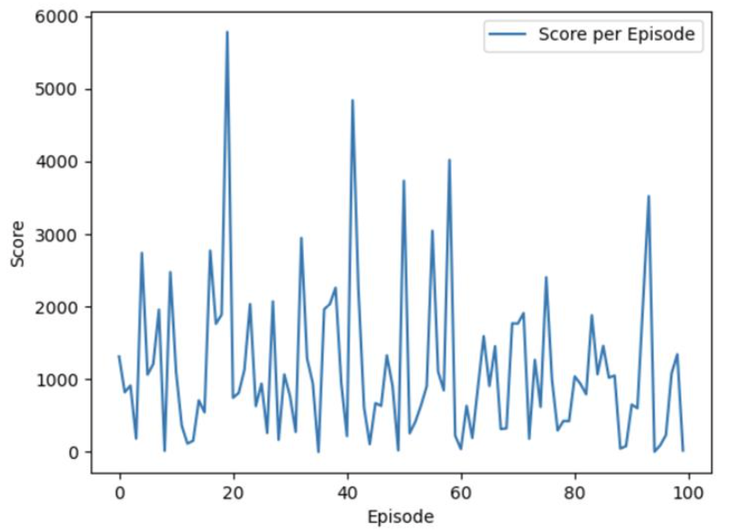
Risultati
L'agente Q-Learning ha dimostrato notevole abilità nel superare le tubature in modo intelligente attraverso un addestramento iterativo. Le strategie apprese si sono tradotte in miglioramenti significativi, evidenziati da un aumento sia nel tempo massimo di gioco che nella gestione delle penalità. Il punteggio massimo raggiunto, 5780, riflette il successo delle strategie apprese e l'efficacia del processo di ottimizzazione delle prestazioni dell'agente.

Slide 13
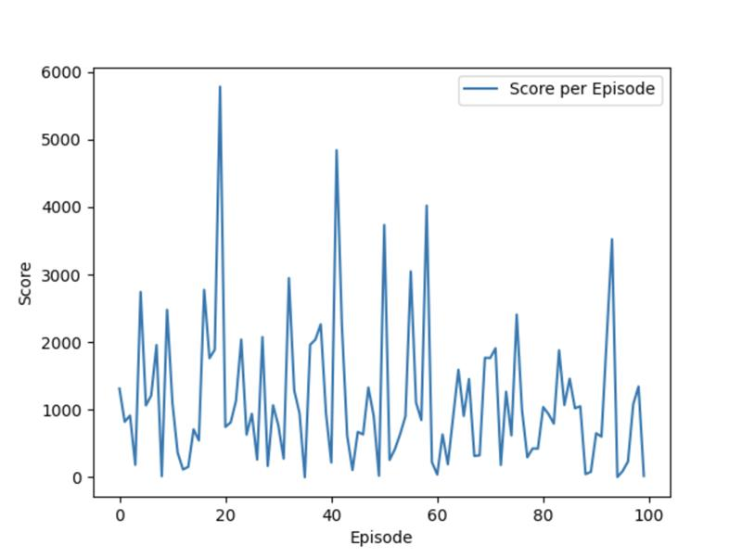
CONFRONTO TRA I MODELLI
Nel nostro studio, i risultati migliori sono stati ottenuti con il Q-Learning «tradizionale». Come mai?
Il nostro ambiente, pur essendo sequenziale, è caratterizzato da una forte componente casuale, richiedendo quindi che venga approcciato come un ambiente episodico.

Slide 14
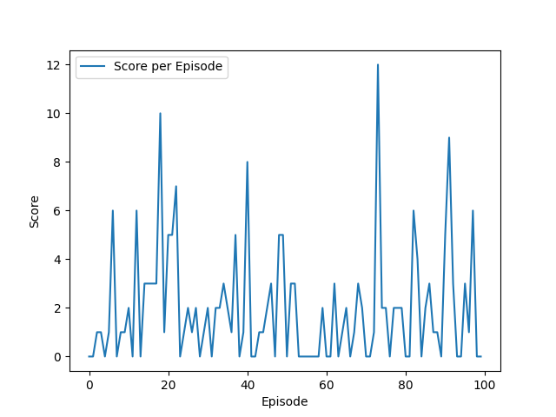
CONFRONTO TRA I MODELLI
Tutto questo causa particolari difficoltà all’algoritmo SARSA, per via della sua natura on-policy: semplicemente, in un ambiente fortemente casuale non è efficace!
Lo stesso si può dire del DQN: in nostro ambiente è relativamente semplice, con uno spazio delle azioni fortemente limitato. Pertanto, l’utilizzo di un algoritmo complesso come il DQN causa prematuramente fenomeni di overfitting.

Slide 15

Grazie per l’attenzione!
Ascione Josef, 0522501587
Di Sarno Davide, 0522501490
Tartaglia Simone, 0522501491

